Slide 1

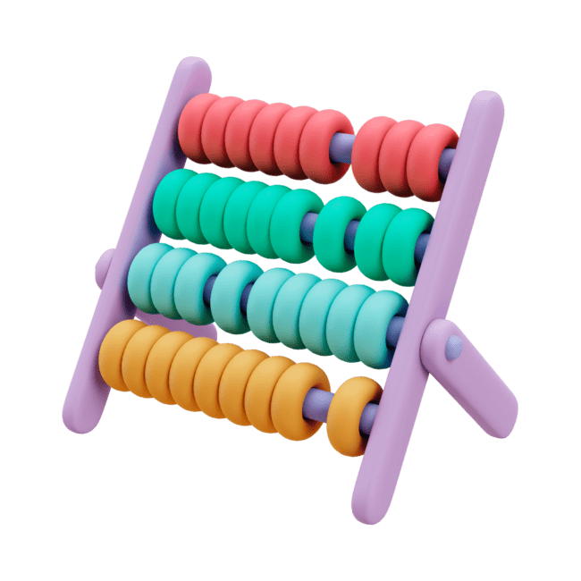
Письмове ділення на розрядне число
Математика 4 клас

Slide 2

Письмове ділення
1
512
4
Ділити число на дільник, починаючи з найвищого розряду.
Записати частку.
Множити дільник на частку і віднімати від діленого.
Повторювати процес для кожного розряду.
-
4
128
11
-
8
-
32
32
0

Slide 3

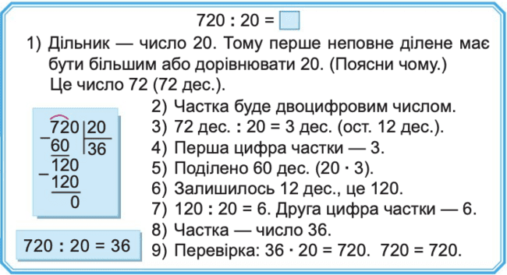

Приклад ділення на двоцифрове число

Slide 4


Самостійна робота

Slide 5
258
2 сот.
5 дес.
8 од.
Самоперевірка
1
2
3
630
30
21
21 х 10 = 210
-
60
21
х
45
30
-
30
105
0
84
945
Відповідь: ціна однієї лампи - 21грн, 45 ламп коштуватимуть 945грн, 10 ламп коштуватимуть 210грн

Slide 6
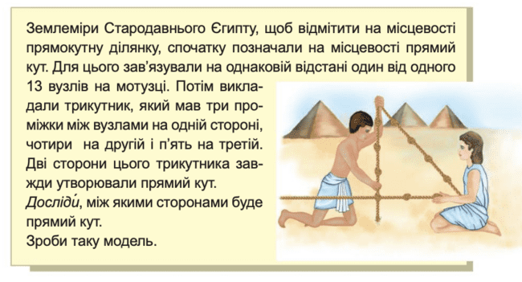
Це цікаво!

Slide 7

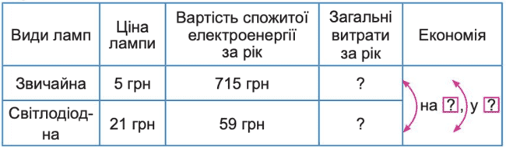
Самостійна робота

Slide 8
Самоперевірка
1
3
715 + 5 = 720
720 - 80 = 640
2
59 + 21 = 80
4
720 : 80 = 4
Відповідь: економія на світлодіодній лампі на 640грн або у 4 рази більша.

Slide 9

Молодці, ви успішно засвоїли даний матеріал!
Домашнє завдання:
Підручник Математика 4 клас (Заїка):
Завдання 366
Завдання 367

Slide 10

Презентація створена спеціалістами Mathema.me
Mathema - це найбільша платформа для вивчення математики у Східній Європі, родом з України.
У Mathema ти можеш:
готуватися до контрольних та іспитів
проходити онлайн-тести
дізнаватись останні новини про освіту в Україні

